Slide 1
Programma di formazione per le donne Mentalita’ digitale

Slide 2
Il supporto della Commissione Europea alla produzione di questa pubblicazione non costituisce un'approvazione dei contenuti, che riflettono solo il punto di vista degli autori, e la Commissione non può essere ritenuta responsabile per qualsiasi uso che possa essere fatto delle informazioni in essa contenute..
Project number 2021-1-RO01-KA220-ADU-000026741
Notes:
DON’T CHANGE

Slide 3
Se vuoi qualcosa di nuovo, devi smettere di fare qualcosa di vecchio
Peter F. Drucker
Notes:
Insert here a quote related to the module topic

Slide 4
Creativita’ e innovazione
5
Sviluppatore: Found.ation

Slide 5
Dopo aver completato questo modulo sarai capace di to:
Definire e descrivere la creatività.
Scoprire come alterare il modo in cui il tuo cervello lavora per produrre idee.
Riconoscere le azioni che possono favorire l'innovazione.
Riconoscere e apprezzare la diversità creativa degli altri intorno a te.
Potenziare la tua creatività sfidando la tua zona di comfort.
Gestire il rischio in un processo di innovazione.
Scoprire in che modo la diversità creativa influisce sulle idee che generi e su come le utilizzi.
Imparare ad agire con poca o nessuna conoscenza e poche risorse.
Prendere decisioni rapide e garantisci rapide implementazioni dei progetti per l'innovazione.

Slide 6
Capire la creativita’

Slide 7
Contesto di Innovazione & Creativita’
La creatività e l'innovazione sono state identificate come abilità essenziali per il ventunesimo secolo, in particolare quando queste abilità possono aumentare il potenziale umano suscitando parti positive dell'individuo. Queste abilità sono state apprezzate in una varietà di contesti. In questa sezione esamineremo i concetti di creatività e innovazione nel contesto dell'imprenditorialità.
Per procedere, dobbiamo definire e distinguere i seguenti termini: immaginazione, creatività e innovazione.
L'immaginazione è il processo per pensare e combinare cose e situazioni diverse che non sono presenti e possono essere vissute dai nostri sensi, in altre parole non sono (ancora) reali.
La creatività è il processo di generazione di nuove idee preziose che possono essere tradotte in varie forme, forme e contesti.
L'innovazione è il processo di mettere in pratica queste idee seguendo un piano.

Slide 8
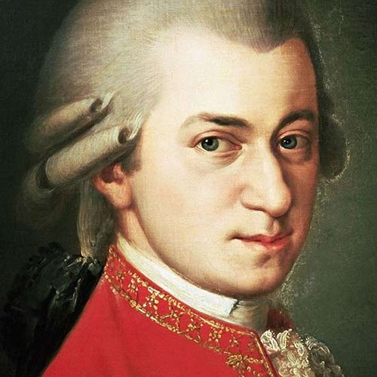
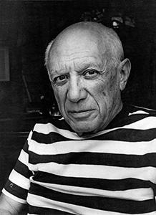
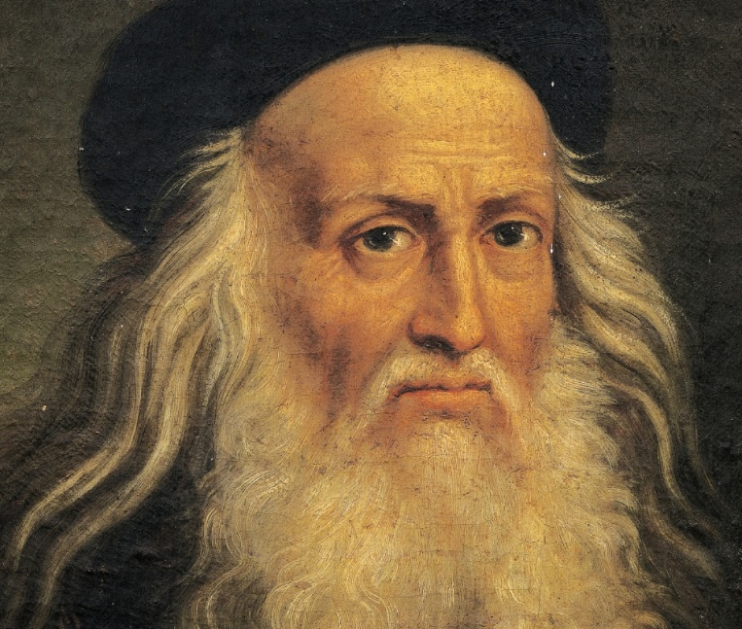
Creativita’
Molti di noi credono che la creatività sia un'abilità naturale, ma gli studi rivelano che in realtà si tratta dell'85 per cento di un comportamento acquisito. Per dirla in altro modo, abbiamo l'85% di talento quanto Mozart, da Vinci e Picasso in termini di creatività.
A causa della nostra educazione, abbiamo perso la nostra capacità di pensiero originale. Siamo addestrati a fare supposizioni su ciò che sa l'insegnante. C'è solo una risposta corretta.

Slide 9
Capacita’ creative
Benefici Personali
Aumento dell'autostima e della fiducia
Migliori capacità di risoluzione dei problemi
Maggiore flessibilità e adattabilità
Benefici Professionali
Aumento della competitività nel mercato del lavoro
Capacità di trovare soluzioni nuove e innovative ai problemi
Potenziale di avanzamento di carriera e maggiore soddisfazione sul lavoro

Slide 10
30 Cerchi L'obiettivo di questa attività è motivare i partecipanti a pensare in modo creativo e fuori dagli schemi.
Linee guida per completare l’attività
Step1: In groups of 3-4, take a piece of paper and a pencil and draw 30 circles, evenly spaced and about the same size.
Step2: Using only the circles on your paper, come up with as many different drawings as you can. Try to think creatively and not be limited by the usual shapes or objects that circles might represent.
Step3: Share your drawings with the rest of the group
TEMPO: 20’

Slide 11
Sbloccare la creativita’
Riflessioni
Write down the following prompts:
How do you define creativity?
Can you think of a time when you were particularly creative? What was the situation?
How do you currently approach problems and generate new ideas?
Azioni
Set a personal goal to incorporate creativity in your daily life, professional and personal.

Slide 12
Per saperne di piu’ su questo modulo:
Un modo potente per liberare la tua creatività naturale| Tim Harford:
https://www.youtube.com/watch?v=yjYrxcGSWX4
Come essere creativi: https://www.nytimes.com/guides/year-of-living-better/how-to-be-creative

Slide 13
Strumenti di innovazione

Slide 14
Innovazione
L'innovazione è il motore che guida il progresso fornendo idee rivoluzionarie e soluzioni pratiche. Per definire l'innovazione in termini di business, dobbiamo spostare la nostra prospettiva e il nostro focus.
Nello specifico, quando ci riferiamo all'innovazione nel mondo degli affari, intendiamo l'introduzione di qualcosa di nuovo che crea valore, che si tratti di un nuovo prodotto o servizio, di un modello di business o di un processo.
SCOPRIRE
TESTARE
LANCIARSI

Slide 15
Innovazione
Prodotti innovativi
L'iPod, che ha rivoluzionato il modo in cui le persone ascoltano la musica offrendo un'alternativa portatile e digitale ai CD
La Tesla Model S, che ha spinto i confini del design e delle prestazioni dei veicoli elettrici
Il termostato Nest, che utilizza una tecnologia intelligente per apprendere la programmazione di un utente e regolare la temperatura di conseguenza
Processi innovativi
Il sistema di produzione di Toyota, che ha introdotto il concetto di produzione snella ed è stato ampiamente adottato nell'industria automobilistica
Piattaforme educative online, che hanno permesso alle persone di imparare da qualsiasi parte del mondo
Telemedicina, che consente ai pazienti di ricevere cure mediche a distanza tramite videoconferenza o altre tecnologie
Modelli innovativi di business
Airbnb, che ha creato un nuovo modo per le persone di guadagnare denaro affittando le loro case o appartamenti
Netflix, che ha stravolto il modello tradizionale dell'intrattenimento domestico offrendo video in streaming on demand
PayPal, che ha rivoluzionato il modo in cui le persone effettuano pagamenti online offrendo una piattaforma sicura e facile da usare

Slide 16
Strumenti per l’Innovazione
Un kit di strumenti per l'innovazione è una raccolta di metodi, tecniche e strumenti che possono essere utilizzati per generare idee nuove e innovative. Questi strumenti possono essere utilizzati nel processo di pensiero progettuale per aiutare i team a pensare in modo creativo, risolvere problemi e sviluppare nuovi prodotti, servizi o processi. Alcuni esempi di strumenti che possono essere inclusi in un kit di strumenti per l'innovazione sono:
Brainstorming: questa è una tecnica per generare un gran numero di idee in un breve lasso di tempo. Può essere fatto individualmente o in un contesto di gruppo e implica mettere da parte il giudizio e incoraggiare idee selvagge e creative.
SCAMPER: Questa è una tecnica per trovare nuove idee ponendo una serie di domande su un prodotto o processo esistente. Le domande sono: Sostituisci, Combina, Adatta, Modifica, Trasforma, Elimina, Inverti.
Pensiero laterale: questo è un modo di pensare che comporta l'approccio ai problemi da angolazioni inaspettate e la ricerca di soluzioni non convenzionali. Viene spesso utilizzato per rompere i blocchi creativi e trovare nuovi modi di pensare
.Mappatura mentale: questa è una tecnica di brainstorming visivo che prevede la creazione di un diagramma o una mappa di idee e connessioni. Può aiutare a organizzare le idee e vedere le connessioni che potrebbero non essere immediatamente evidenti.
Six Thinking Hats: questa è una tecnica per affrontare i problemi da più prospettive. Implica l'utilizzo di sei diversi "cappelli" per rappresentare diversi modi di pensare: bianco (fattuale), rosso (emotivo), nero (critico), giallo (ottimista), verde (creativo) e blu (pianificazione).

Slide 17
Narrativa L'obiettivo di questa attività è incoraggiare le partecipanti a utilizzare lo storytelling come strumento per condividere le loro idee ed esperienze e per potenziare il pensiero innovativo delle donne mettendo in evidenza le loro storie e i loro risultati.
Linee guida per completare l’attività
Step1: In groups of 3-4, , choose a woman, who can be a famous woman or someone known to the group, as the protagonist of your story.
Step2: Develop a short story that highlights the protagonist's accomplishments, challenges and how they overcame them.
Step3: Present your story to the rest of the class.
TEMPO: 20 minutes

Slide 18
Ispirato da altri
Reflessioni
Think about a woman role model you admire and write down the following prompts:
How did she inspire you?
What did you learn from her story?
How can you apply what you learned in your own life?
Azioni
Define your personal value proposition.
Set goals and start developing your core capabilities.

Slide 19
Per saperne di piu’ su questo modulo:
Perché l'innovazione riguarda le persone piuttosto che le idee brillanti| Alexandre Janssen:
https://www.youtube.com/watch?v=Q7chxarBJ98
L’arte dell’innovazione | Guy Kawasaki: https://www.youtube.com/watch?v=Mtjatz9r-Vc

Slide 20
Gestione dell’innovazione

Slide 21
Una storia di successo
Ammiri Google? Quindi chiediti quale ruolo gioca l'innovazione nella strategia di Google. È ovvio che non ammireremmo Google, e infatti non sapremmo nemmeno di Google se non fosse per l'innovazione. L'esistenza stessa dell'azienda si basa su un'unica intuizione strategica e su due innovazioni fondamentali che hanno reso reale la strategia. L'intuizione era che con l'aumentare del numero di pagine Web, il potenziale di Internet come risorsa di informazioni stava superando tutte le altre risorse per dimensioni, velocità e convenienza, ma stava diventando progressivamente più difficile per le persone trovare le informazioni che stavano cercando.
La seconda innovazione è stata un'innovazione del modello di business, che ha trasformato l'azienda in un successo finanziario insieme al suo successo nella ricerca tecnica. Quando nel 2000 i leader di Google si sono resi conto che potevano vendere spazi pubblicitari all'asta insieme a parole chiave cercate dagli utenti di Google, hanno scatenato una macchina di profitti multimiliardaria. L'integrazione di queste due innovazioni ha fornito un vantaggio moltiplicativo e i concorrenti di Google stanno cadendo nel dimenticatoio mentre l'azienda continua a dominare.

Slide 22
Cultura dell’innovazione
Qual è il successo di Google? Ha stabilito una cultura dell'innovazione.Una cultura dell'innovazione significa che il gruppo dirigente esecutivo ha una politica della "porta aperta". Significa dedicare tempo ai team per sperimentare e inseguire le idee folli che hanno preso in giro. Significa forum aperti e ad hoc in cui i dipendenti possono scambiarsi idee e condividere ciò su cui hanno lavorato.
A livello personale, puoi incorporare una cultura dell'innovazione seguendo queste strategie:
Incoraggia la mentalita’ per tentative ed errori
Ispira le persone a provare cose nuove e ad assumersi rischi misurati con le loro idee..
Metti alla prova le tue ipotesi e raccogli feedback preziosi
Non essere un maniaco del controllo; lascia che altre persone provino qualcosa a cui non hai pensato.

Slide 23
Il fallimento accade, quindi l’importanza e’ fallire bene
Si onesto con te stesso (spesso esauriamo le risorse prima di esaurire le opzioni)
Si onesto con i tuoi stakeholder (assicurati che capiscano la situazione)
Se sono necessari dei tagli, fateli velocemente (prima che sia troppo tardi)
Misurare e monitorare l’innovazione
Stabilisci obiettivi chiari e monitora regolarmente i progressi.
Crea un sistema per acquisire e tenere traccia delle idee
Resta al passo con le tendenze del settore.
Mettiti nei panni dei tuoi clientu
Definisci il tuo cliente – Scopri chi sono i tuoi clienti e da dove vengono.
Identifica i punti di interazione: come i tuoi clienti interagiscono con te
.Osserva il loro comportamento in tempo reale: le analisi aiutano a comprendere e soddisfare meglio le esigenze dei tuoi clienti.
Metrica
Coinvolgimento del cliente

Slide 24
Percorso del cliente L'obiettivo di questa attività è motivare i partecipanti ad ampliare le loro prospettive e scoprire opportunità di innovazione che entusiasmeranno i clienti.
Linee guida per completare l’attività
Step1: In groups of 3-4, choose a daily task, such as grocery shopping or taking the subway.
Step2: Create a female persona who is your target user for your chosen task. Map her customer journey, including all steps before, during, and after this task.
Step3: Generate ideas for ways to improve her experience and create WOW factors. Show the rest of the class the revised journey.
TEMPO: 20 minutes

Slide 25
Fidati di me stesso
RIFLESSIONI
Write down the following prompts:
What are your greatest strengths?
How do these strengths assist you in being innovative?
How can you improve these capabilities even more?
AZIONI
Create your personal journey to upskill yourself.

Slide 26
Per saperne di più su questo modulo:
Come Apple è organizzata per l'innovazione: l'organizzazione funzionale:
https://www.youtube.com/watch?v=5hENFA3CJUY
12 caratteristiche chiave di una cultura dell'innovazione (con suggerimenti):
www.indeed.com/career-advice/career-development/characteristics-of-culture-of-innovation
Notes:
Anything’s possible if you’ve got enough nerve.” –J.K. Rowling

Slide 27
Anything’s possible if you’ve got enough nerve.
J.K. Rowling

Slide 28
Imposta un nuovo obbietivo e completa un altro modulo!
Digital mindset
M1: Trasformazione digitale
M2: Lavoro a distanza
M3: introduzione ai media digitali e al marketing
M4: Introduzione al pensiero progettuale
M5: Creativita’ e innovazione

Slide 29
The European Commission's support for the production of this publication does not constitute an endorsement of the contents, which reflect the views only of the authors, and the Commission cannot be held responsible for any use which may be made of the information contained therein.
Project number 2021-1-RO01-KA220-ADU-000026741

